Slide 1
SSM框架学习之Spring框架

Slide 2
附加知识（Maven）：
Maven：https://www.yiibai.com/maven/
Spring是什么：
1、是一个开源框架
2、Spring为简化企业级应用开发而生，使用Spring可以使简单的JavaBean实现以前只有EJB才能实现的功能
3、Spring是一个IOC（反转控制）
4、Spring是一个AOP容器框架（面向切面）
5、Spring是一个粘合剂（用于粘合各种框架）
Spring框架的作用，能做什么：
a、Spring IOC(控制反转)功能
b、Spring AOP(面向切面)功能
（管理组件对象，维护对象关系，目的：降低组件耦合度）
c、Spring Web MVC功能
（MVC设计，目的：架构一个MVC结构的Web程序）
d、Spring整合其他技术，例如JDBC，MyBatis...

Slide 3
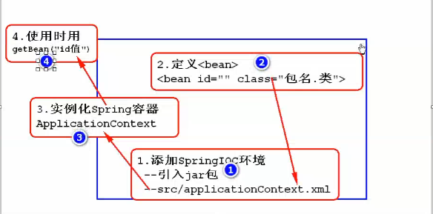
==================Spring IOC======================
1、Spring IOC 的应用
a、管理对象
创建——初始化——释放资源——销毁
b、维护对象关系
a、搭建SpringIOC开发环境
|-引入相关jar包(如使用maven创建项目则不用导入jar包，配置好pom.xml文件就好)
|-在src添加配置文件beans.xml（一个Spring项目需要创建一个或多个Bean配置文件，这些配置文件用于在 Spring IOC容器里配置bean）
(1)采用new来实例化对象，构造方法——>所用的配置
配置文件头部配置（https://www.cnblogs.com/gaoen/p/6272468.html）
<bean id=”c1” class=”包名.类”>
...其他的配置
</bean>
(https://blog.csdn.net/Jalon2015/article/details/50598620)配置文件详细解析
(2)采用某个类的某方法来获得对象，静态工厂方法——>所用的配置
<bean id=”c2” class=”包名.类” factory-method=”方法名”></bean>

Slide 4
(3)采用某个以实例化的对象的某个方法来获取对象，实例工厂方法——>所用的配置
<bean id=”c3” factory-bean=”c2” factory-method=”方法名”></bean>
(4)通过注解方法来配置
https://blog.csdn.net/yerenyuan_pku/article/details/69663779
|-创建测试
(1)、创建Spring容器对象
ApplicationContext context = new ClassPathXmlApplicationContext("beans.xml"); (2)、从Spring容器获取id为helloWorldService的一个对象(就是一个bean)
对象是由spring容器创建，客户端直接拿来使用，思想叫做IOC(控制反转)
有三种方法获得对象
a、HelloWorld hw= (HelloWorld)context.getBean("helloWorld");
b、HelloWorld hw = context.getBean(HelloWorld.class);
c、HelloWorld hw = context.getBean(“HelloWorld”,HelloWorld.class);
(3)使用
2、Spring创建Bean对象的控制
a、控制对象创建方式(使用范围)
在<bean>元素中使用scope属性控制，scope可以支持singleton或prototype，默认是singleton
<bean scope=”singleton”> 该组件在 Spring容器里只有一个对象。
<bean scope=”prototype”>该组件每次getBean(“id”);都返回一个新的对象。
一般都是用单例singleton
b、指定对象初始化方法
利用bean元素的init-method指定，当创建对象后自动执行init-method方法
<bean id=”” class=”” init-method=“方法名”>

Slide 5
c、指定对象销毁方法
<bean destory-method=”方法名”>
条件：(1)组件为单例模式（scope=“singleton”）
(2)调用AbstractApplicationContext容器对象的close()方法
d、控制单例对象创建时机
默认情况下，单例对象是在Spring容器创建时实例化的；可以使用<bean>元素中的lazy-init=“true”属性将 创建时机推迟到getBean()方法创建时(即要使用该bean时才实例化)。
3、为什么叫IOC？
对象的构架构建是Spring容器，默认是调用类的默认构造函数，如果你编写了自定义的类的构造函数，一定要重新默认构造函数，不然会出错。
4、Spring支持的3种依赖注入(Dependency Injection 简称DI)的方式
（1）构造器注入：依赖于构造方法来实现，参数较少时可读性较好，不适合参数过多时。
<bean id=”xx” class=”包名.类名”>
<constructor-arg index=”0” value=”属性值1”/>
<constructor-arg index=”1” value=”属性值2”/>
</bean>
（2）属性注入/setter注入（最主流的注入方式）：首先要把构造方法声明为无参的
1）非引用注入：非Javabean，注入的是String，int....等等基本类型的值
<bean id=”xx” class=”包名.类名”>
<property name=”属性名1” value=”属性值1”/>
<property name=”属性名2” value=”属性值2”/>
</bean>
Spring通过反射调用无参构造方法生成对象，同时通过反射对象的setter注入配置的值。

Slide 6
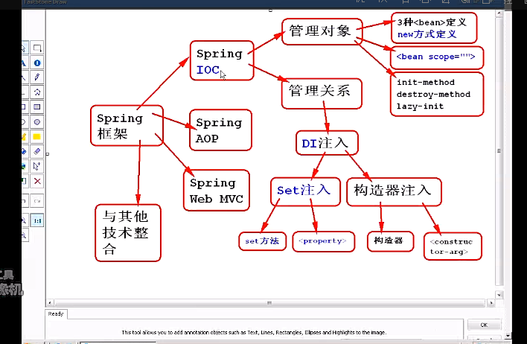
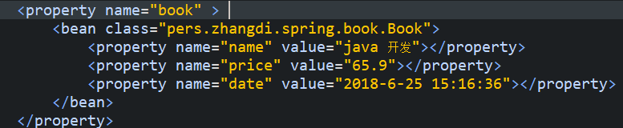
2）引用注入：注入的是javabean，要使bean能够互相访问，就必须在bean配置文件中指定对bean 的引用。
<property name="book" ref="book"></property>
还有一种直接在property中定义bean，只能在此属性中注入此bean。
3）集合属性注入：注入的是集合，数组属性
如：Array，List，set，Map，Properties
a、 <property name=”array/list/set”>
<array/list/set>
<value>***</value>
</array/list/set>
</property>
b、 <property name="map">
<map>
<entry key="key1" value="map1"></entry>
</map>
</property>
c、 <property name="properties">
<props>
<prop key="key3">pro3</prop>
</props>
</property>
1.ref引用一个已经存在的对象,value创建一个新的对象
2.value可以赋一些简单类型的值，ref可以通过bean id引用其他的bean对象。
总结

Slide 7
有一种外部定义集合属性，可以在xml文件中重复利用
<util:list id=”somelist”><value>xxx</value></util:list>
使用ref引入。注意首先要有util的命名空间
附加：<!-- 读取db.properties文件，形成一个Properties对象 -->
<!-- classpath表示的是在src文件中寻找 -->
<util:properties id="db" location="classpath:db.properties">
</util:properties>
附加：直接在xml文件中将数据库配置写好。
<util:properties id="pro">
<prop key="driver">com.mysql.jdbc.driver</prop>
<prop key="url">jdbc:mysql://localhost:3306/book?user=root&amp;password=199612
&amp;useUnicode=true&amp;characterEncoding=utf-8
</prop>
</util:properties>
在这里要注意，&符号在xml中是识别不出来的，所以要将&转义成&amp;
（3）接口注入：

Slide 8
5、自动注入（了解）
<bean id="sn2" class="pers.zhangdi.spring.say.SayNameService" autowire=”” >:用于指定自动注入规则
可以使用byType,byName,constructor等，用于简化注入配置。
使用byType类型匹配注入需要注意，有两个及其以上匹配会出异常。
6、各种类型信息的注入配置格式
*a.注入字符串，数值等等简单类型的数据
<property name=”” value=””>
如果注入的是Date类型的数据，可以在自定义的setter中自己转换类型，不然容易出错。
如：public void setDate(String sdate){Date date = new SimpleDateFormat
("yyyy-MM-dd HH:mm:ss").parse(sdate);}
*b.注入bean对象
<property name=”” ref=”需要注入的bean的id”>
c.集合属性注入 *List、set、map、*properties（见上页）
d.spring表达式注入
#{表达式}，即#{id名.属性名}或#{id名.key}或#{somelist[0]}
如果是对象属性，则对象需要有对应属性的get方法
比如<property name=”name” value=”#{student1.name}”></property>
注：Spring表达式可以获取bean如——》#{bean名}，可以调用bean的方法如——》#{bean.方法名}
还可以进行运算——》#{bean.num + 1}

Slide 9
7、利用注解配置应用IOC（重点）
在类定义，方法定义，成员变量(在类中定义的变量，也称为属性)定义前面使用，格式：@注解标记名
a、组件自动扫描
可以按指定的包路径，将包下所有组件扫描，如果发现组件类定义前有一下标记，就会将组件扫描到 Spring容器中。
首先要在xml文件中开启扫描
<context:component-scan base-package="pers.zhangdi.spring"></context:component-scan>
@Component(“bean的id”) //其他组件使用
|-扫描SayBey组件，默认id为首字母小写的类名（sayBey）,括号里可以自己指定的bean名称
|-相当于<bean id="xxx" class="pers.zhangdi.spring.say"></bean>
@Controller //控制层组件使用
@Service //业务层组件使用xxxService
@Repository //数据访问层使用xxxDao
@Named（需要引进第三方标准包）
@Scope(“xxx”)：控制对象创建方式(在类定义前)--等价于<bean scope="xxx"></bean>
@PostConstruct：指定bean的init-method--等价于<bean init-method="init"></bean>
@PreDestroy：指定bean的destroy-method--等价于<bean destroy-method="destroy"></bean>
b、注入注解配置
（1）、bean对象注入
@Resource：可以在变量定义前或者setXXX方法之前应用
@Autowired：可以在变量定义前或者setXXX方法之前应用
注意：一般使用时，功能等价，都可以实现注入。如果不存在多个匹配类型，两者都可以。
如果存在多个匹配类型，建议按bean的名称注入

Slide 10
//注入Phone对象，相当于<property name="phone" ref="p"></property>
@Resource(name=”bean的id”)
//注入Computer对象，相当于<property name="computer" ref="c"></property>
@Autowired
@Qualifier("c")
使用这两个注解时，可以没有setter方法。
注：在方法中的参数上注入bean对象时，只能使用@Autowired。
使用建议：set注入建议用@Resource，构造器注入建议使用@Autowired
（2）、简单值的注入(字符串，数值等等简单类型的数据，还可以注入Spring表达式)
@Value(“xxx”) 相当于<property name="str" value="xxx">
带有参数的构造方法注解配置时，直接在参数上注解即可。
@Value(“Spring表达式”)相当于<property name=”str” value=”#{bean名.属性名}”><property>
（3）、方法上的注解（将方法返回的对象作为Spring的Bean）
@Configuraion和 @Bean配合使用
如：@Configuration
public class Goods {
@Bean(name="c2")
public Computer getC() {
return new Computer("2号");
}
}
Spring扫描到之后，会生成一个id为c2的bean对象供使用

Slide 11
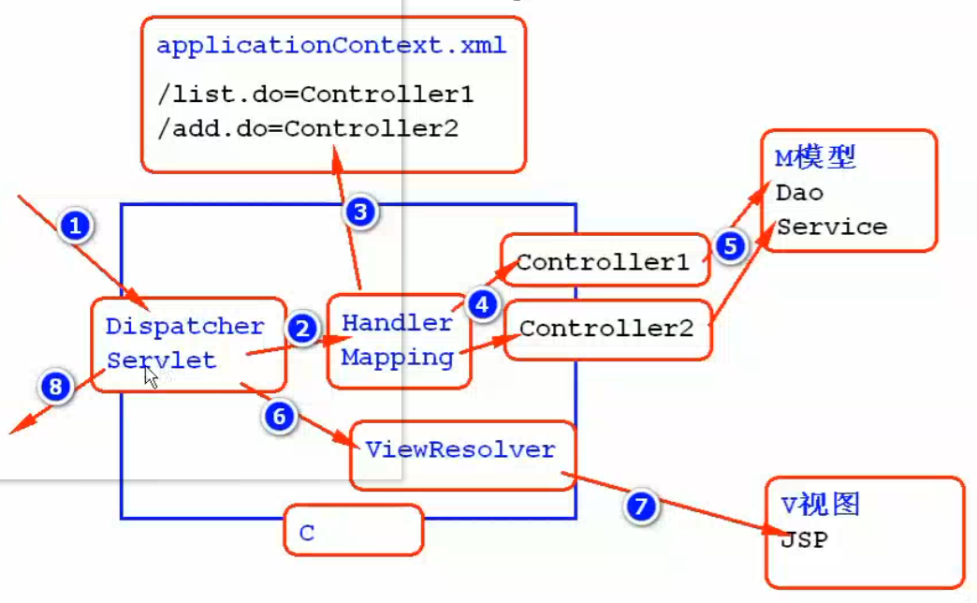
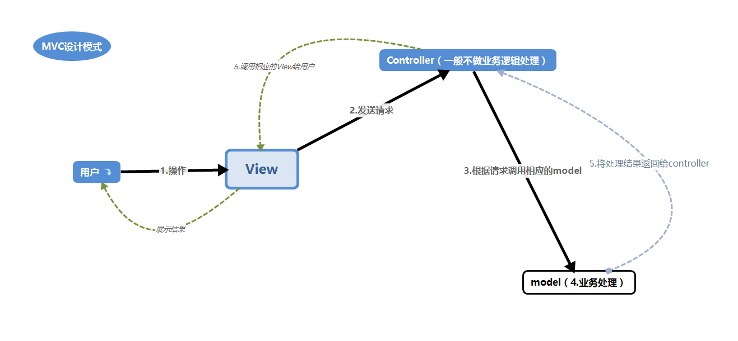





=================Spring Web MVC====================
1、MVC 思想：
将程序组件分为模型(Model)，视图(View)，控制器(controller)三部分
2、Spring如何实现MVC：
如：大体流程：/list.do
-->DispatcherServlet
-->HandlerMapping
-->EmpListController
-->EmpDao.select();
-->ViewResolver
-->emp_list.jsp
其中黄色区域是需要我们自己编写的
SpringMVC工作流程
1、浏览器发送一个HTTP请求
2、请求首先进入DispatcherServlet主控制器(通过web.xml引导进入)
3、主控制器调用HandlerMapping组件，根据请求找到映射的Controller处理
4、执行Controller处理方法，将返回结果给ViewResolver组件
5、ViewResolver组件根据Controller返回结果定位视图JSP，将模型数据传递给JSP
6、由JSP生成响应结果，给浏览器输出展示。

Slide 12
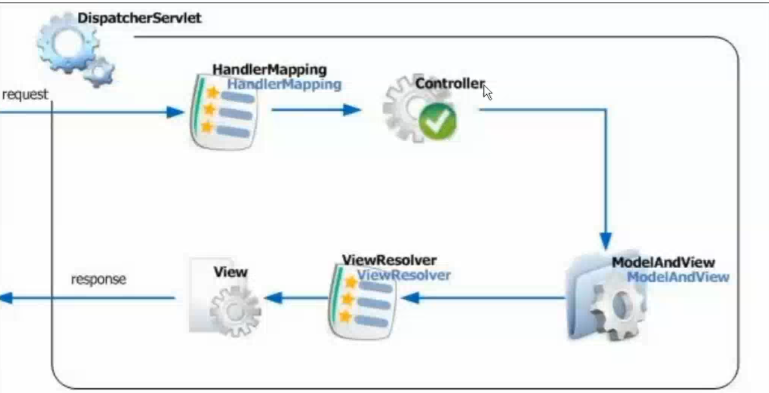
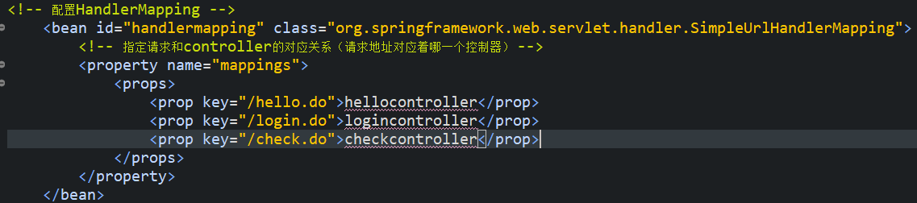
3、spring实现mvc——简单的hello示例
/hello.do
-->DispatcherServlet(配置)
-->HandlerMapping(配置)
-->HelloController(编写+配置)
-->ViewResolver(配置)
-->/WEB-INF/hello.jsp(编写)
实现过程：
a、搭建Spring Web MVC开发环境
--引入ioc，webmvc开发包(maven开发编写配置文件即可)
--src下添加bean.xml配置文件
b、编写HelloController：
必须要实现Controller接口，以下是控制器中最基本的操作：
ModelAndView mav = new ModelAndView();
mav.setViewName("hello");//设置视图名称
//设置要传输出去的模型数据,相当于request.setAttribute("str","数据");
mav.getModel().put("str","要传出去的模型数据");
c、配置web.xml：让收到的请求通过DispatcherServlet转到SpringMVC的处理流程中
d、配置bean.xml
|--配置HandlerMapping
通过此配置能根据请求地址定位
到对应的控制器。

Slide 13
|--配置 Controller
|--配置 ViewResolver
4、Spring MVC注解配置应用
a、要开启组件扫描，注解配置才能被扫描到容器中。
b、@RequestMapping(“xxxx”)-->用来处理请求地址映射的注解，可用于类或方法上
相当于配置HandlerMapping指定请求地址对应着的控制器(即根据传过来的请求地址指示Spring使用哪个
Controller来处理请求)
|--用于类上：标记的是一个访问路径，比如@RequestMapping("/user")代表着只要请求路径是
http://localhost:8080/SpringMVC/user/xxx，就是用该controller来处理请求。
注意：要配合着在方法上的@RequestMapping(“xxx”)来使用！！
|--用于方法上：标记的是请求的路径，比如@RequestMapping("/hello.do")表示的是来自该路径的 请求要用该cotroller来处理。
c、@Controller-->指示该类的实例是一个控制器controller，一个controller可以处理多个请求。
一旦使用了 @Controller 注解，控制器类可以不必实现Controller接口。可以允许程序员按需要灵活定义业 务方法public ModelAndView或自定义的方法String xxx()。
注意：@Controller注解不可以单独使用，必须匹配@RequestMapping一起使用。组合使用后可以不需要再 在bean.xml里配置HandlerMapping和Controller。

Slide 14
5、Controller中的处理方法：
（1）Controller如何接受请求参数(从form表单或url地址中取值)
a、利用HttpServletRequest，Post方式和Get方式都可以
request.getParameter(“参数名称”);如:http://localhost:8080/SpringMVC01/hello.do?msg=1aa
b、利用业务方法参数(即直接将参数写在Controller相应的方法的形参中)
|--参数名与请求参数名称key保持一致(最好使用这种)
|--如不一致，使用@RequestParam(“请求参数名称key”)绑定到业务方法的形参上
c、利用实体对象当方法参数(需要传输大量参数时)
1）首先建立一个bean来接收。声明的属性名称要与请求参数key相同。
2）将这个bean对象当做业务方法的参数，使用bean的getter方法提取保存在bean中的请求参数。
（2）Controller如何向响应JSP页面传值
*a、利用HttpServletRequest。
request.setAttribute(“msg”,”传输的数据”);
b、利用ModelAndView做返回值。
ModelAndView mav = new ModelAndView(“hello”);
|--通过ModelAndView的方法传值：mav.addObject(“msg”,”数据”);
|--因为model属性是一个Map的实现类，所以可以通过Map的方法来实现
mav.getModel().put(“msg”,”数据”);
*c、利用ModelMap方法参数
ModelMap对象主要用于传递控制方法处理数据到结果页面，也就是说我们把结果页面上需要的数 据放到ModelMap对象中即可，作用类似于request对象的setAttribute方法的作用
在方法中定义参数如：public String Hello4(ModelMap mm){}
|--mm.addAttribute("msg", "数据");
|--mm.put(“msg”,”数据”);

Slide 15
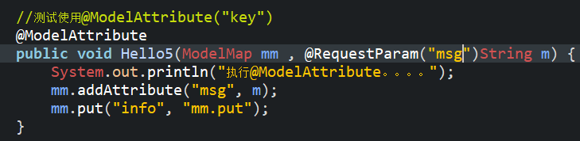
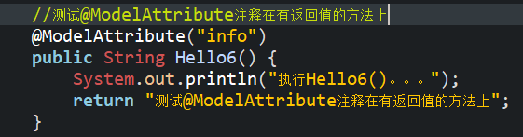
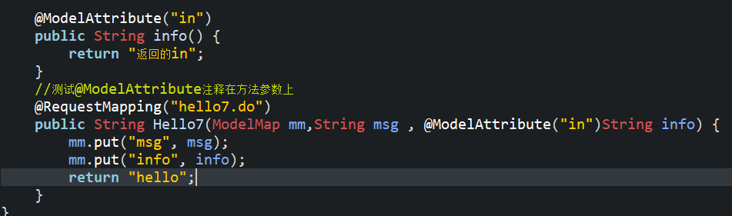
d、使用@ModelAttribute(“key”)
1）@ModelAttribute注释在无返回值的方法上
在这个代码中，访问该控制器时，会首先调用有此注释
的方法，将页面上的msg请求参数赋值在String m 上，
然后将m绑定到ModelMap的msg属性中，在视图中可以直接访问(使用el表达式${msg})，然后再
调用有@RequestMapping注释的方法。
总的来说就是@ModelAttribute(“key”)和@RequestMapping同时出现在一个控制器中时，一定先 调用前者的方法，就像初始化一样。
2）@ModelAttibute(“key”)注释在有返回值的方法上
同上，先调用被@ModelAttibute注释的方法。
返回值会绑定到Model中，可以在视图中直接访问，
使用el表达式访问，属性名为注释括号里声明的，${info }。返回值为具体类也可以。
访问时 ${类名.属性名}，如${MsgInfo.msg}
3）注释在方法参数上
一个用在方法参数上的@ModelAttribute注解
指示了参数应该从模型（这里所说的“模型”指 Model）
中获取。如右图，它可能已经存在于模型中了，
因为同一个控制器中的@ModelAttribute方法将数据绑定到了Model中。

Slide 16
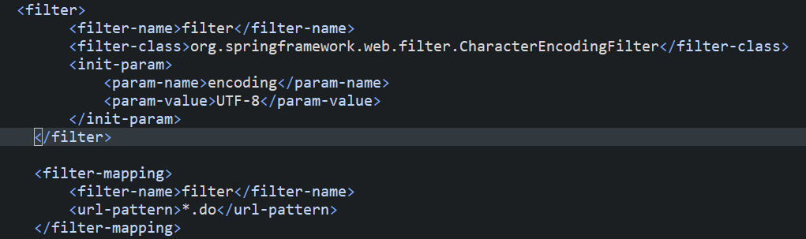
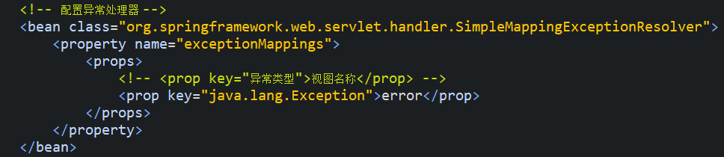
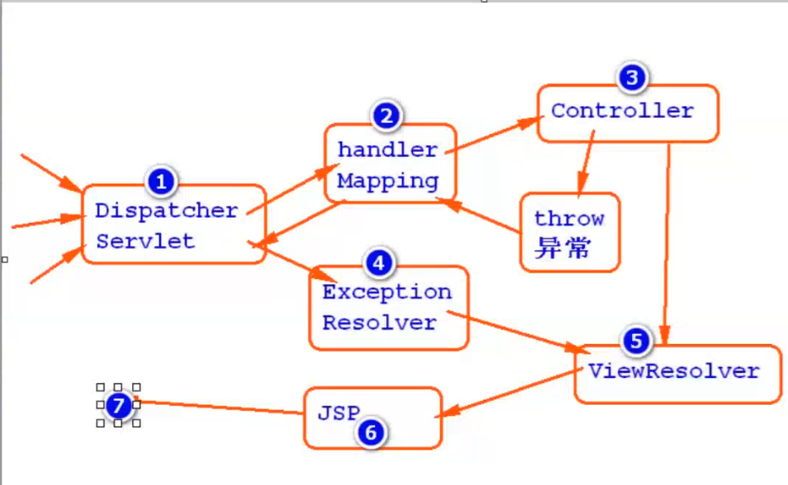
6、Controller如何使用Session
a、如果参数有HttpServletRequest request。则使用request.getSession()获取Session
b、也可以直接将HttpSession session作为方法参数
7、如何解决中文接受乱码问题
a、自己编写一个Filter，在Filter里进行编码处理。使用request.setCharacterEncoding("utf-8");
b、使用Spring-web.jar包中提供的filter。即在web.xml配置，不用自己编写Filter类。如下
8、如何处理异常 ：https://blog.csdn.net/ywb201314/article/details/51150342
a、在方法里添加try-catch异常处理，try{}catch(Exception e){return “error”; },出现异常跳转到error.jsp
b、使用Spring提供的异常处理器(全局异常处理器)。在bean.xml中配置异常处理器。

Slide 17
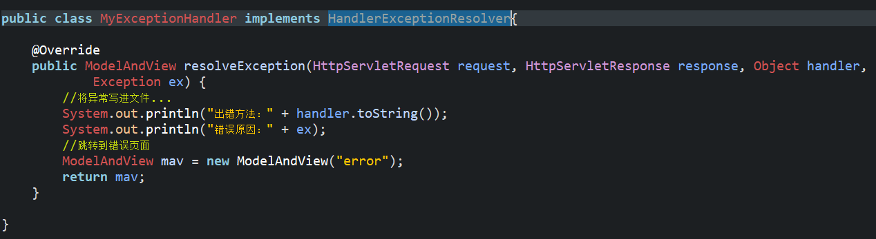
c、局部异常处理器：在某个Controller中使用
在方法前添加@ExceptionHandler注释，此方法能够处理同在该控制器里的方法所产生的异常。
d、自定义ExceptionResolver
自定义一个类继承HandlerExceptionResolver，还要在bean.xml中进行配置，如图：
9、如何实现登录权限检查
使用session进行约定值判断。
实现方法：1、采用Filter 2、采用拦截器
a、拦截器：是SpringMVC特有组件(可以在3个地方进行拦截)
拦截器组件可以在Controller之前进行拦截；
可以在Controller之后进行拦截；
也可以在JSP解析完毕给浏览器输出之前进行拦截；
b、使用方法：
(1)写一个拦截器实现 HandlerInterceptor接口，并重写该类中的方法(三个方法)
|--public boolean preHandle()-->在Controller之前进行拦截
|--public void postHandle()-->在Controller之后进行拦截

Slide 18
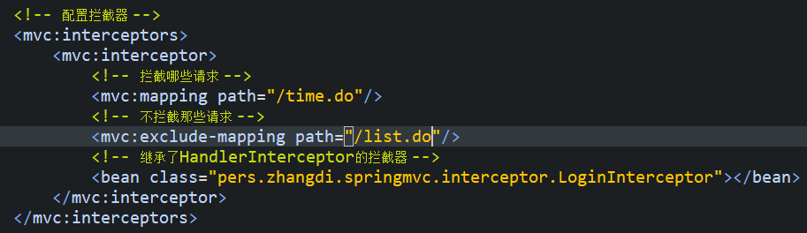
|--public void afterCompletion()-->请求处理完毕之后，页面输出给浏览器之前(即JSP页面已经解 析完，就差传给浏览器)
(2)在bean.xml中配置拦截器：
要记住在bean.xml中的头部配置中要添加mvc的头部信息才能使用mvc的配置。

Slide 19
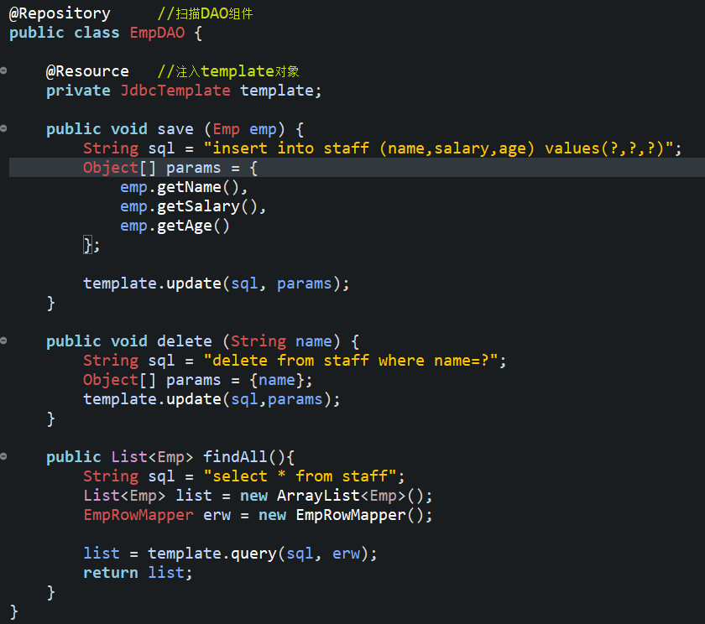
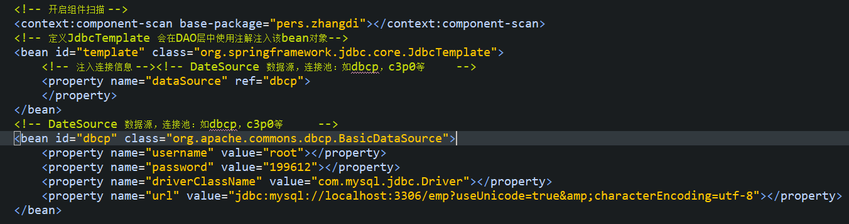
=================Spring与JDBC整合====================
1、Spring与JDBC整合应用
a、提供了编写DAO的工具类JdbcTemplate
JdbcTemplate.update(“insert...”,参数);
b、提供了AOP式事务管理
(不需要在方法中追加事务提交和回滚)
c、提供了统一的异常处理
DataAccessException
2、Spring整合JDBC的步骤
a、搭建Spring+jdbc开发环境
|-引入spring(ioc,aop,dao)开发包（基于这些jar包）
|-添加src/bean.xml（配置文件）
|-数据库驱动，dbcp连接池
b、编写实体类Emp
c、编写DAO组件（EmpDAO）
d、在applicationContext.xml中，扫描EmpDAO，注入JdbcTemplate对象。
dbcp(<bean>)——>JdbcTemplate(<bean>)——>EmpDAO(扫描)
单独使用JDBC
a、增删改
--获取Connection
--获取Statement
--设置SQL中的？参数
--执行SQL操作
--释放Connection(close)
b、查询
--获取Connection
--获取Statement
--设置SQL中的？参数
--执行SQL操作获取ResultSet结果
--将结果封装成实体对象
--释放Connection

Slide 20
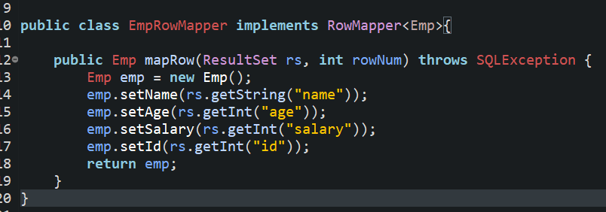
3、Spring提供的JDBC工具类(在DAO层中使用，对数据进行增删查改)
当Spring整合JDBC的前提步骤做好后，就可以在DAO层中对数据进行操作，在没用Spring之前使用的是PreparedStatement，现在使用Spring提供的JDBCTemplate来对数据库进行操作
a、更新数据：template.update(sql,params);
params：传入sql语句中的未知参数，Object[] params = {参数1，参数2...}；
b、多行查询：template.query(sql,params,rowmapper);
rowmapper：实际上就是返回结果。这个如右图，‘
要单独写一个类继承RowMapper，然后重写mapRow
方法。
接收返回结果注意是List类型的。
c、单行查询：template.queryForObject(sql,params,rowmapper);
如上，区别就是返回结果是你定义的对象类型。
d、查询单个值：template.queryForObject();在参数中标明返回值类型。
template.queryForObject(sql, params,String.class); 最后一个参数标明返回值类型。
专业来说RowMapper类是将记录映射成对象的一个类

Slide 21
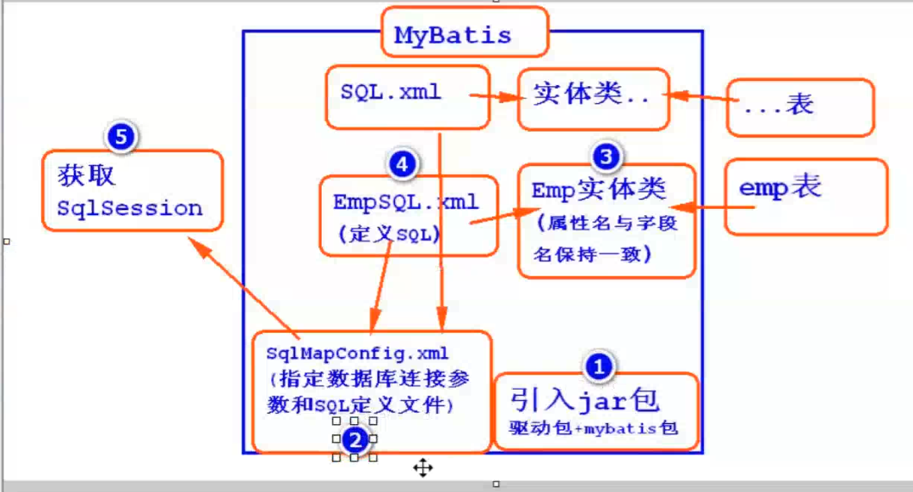
==================MyBatis===================
1、MyBatis简介：
作用：封装了JDBC操作，简化数据库访问代码。封装功能个如下：
|-封装了获取连接，执行SQL，释放链接
|-封装了SQL参数设置（参数EMP）
insert into emp（name，age）values（#{name}，#{age}）
|-封装了记录映射成实体对象过程
实体类属性名与查询结果集ResultSet中的列名保持一致
开发者主要工作：写SQL和实体类，然后使用SqlSession对象执行SQL操作
2、MyBatis主要结构

Slide 22
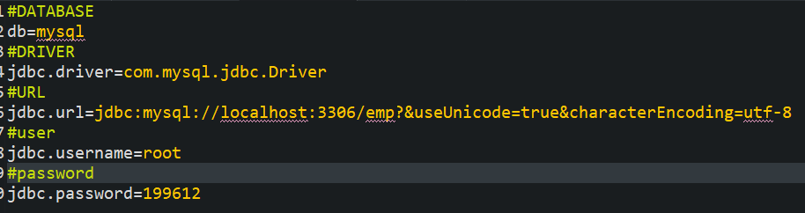
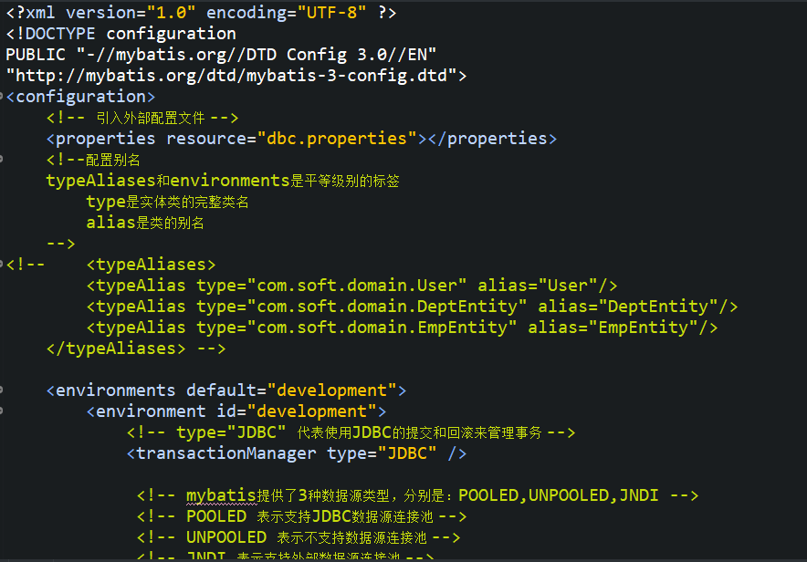
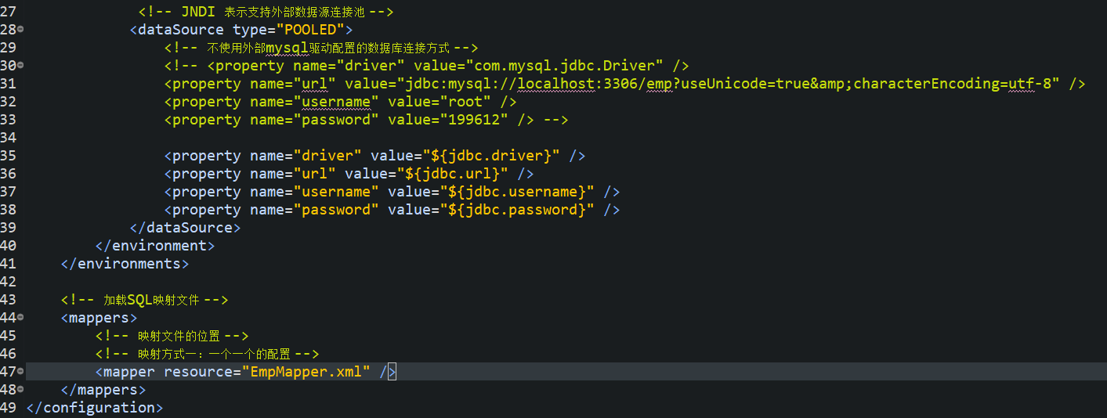
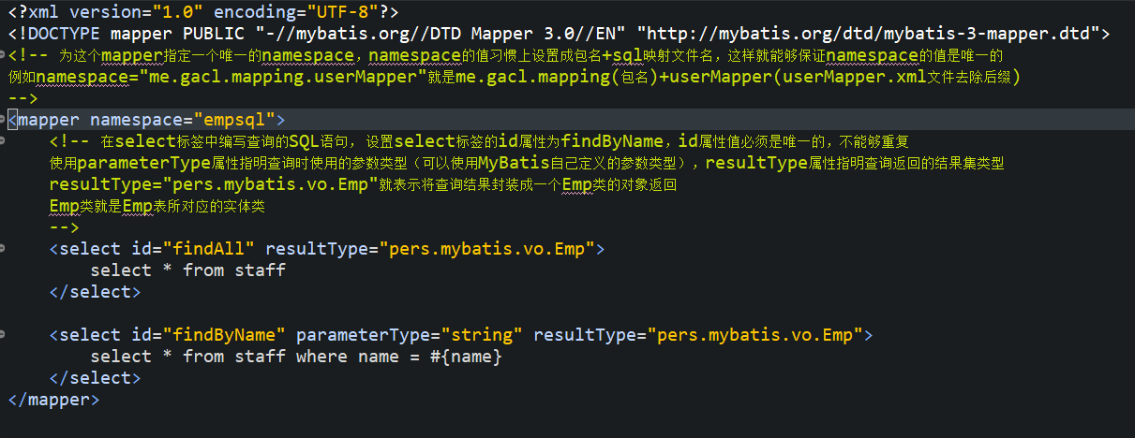
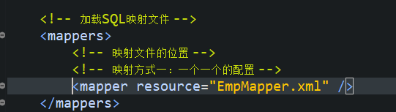
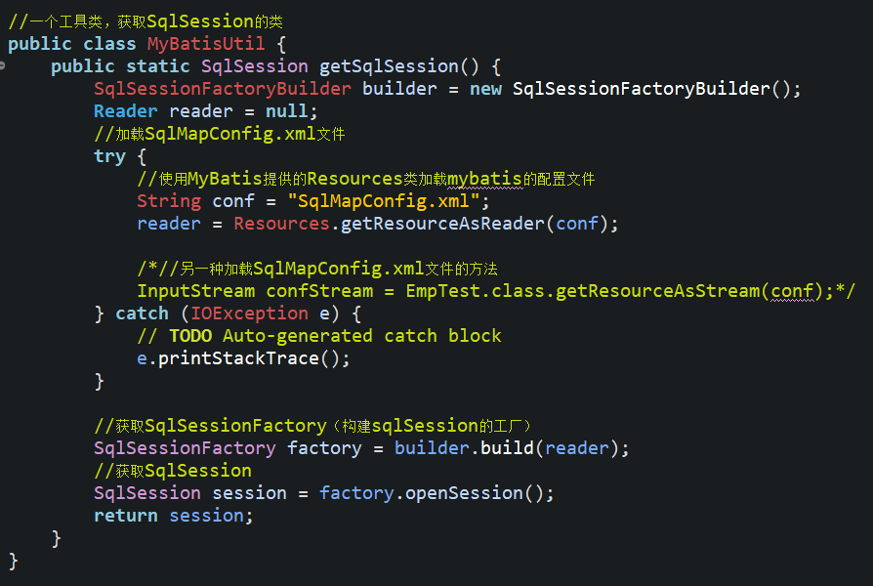
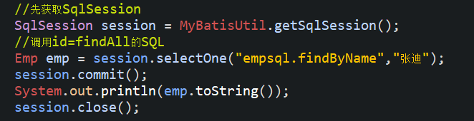
3、MyBatis的使用过程：
（https://www.cnblogs.com/marveler/p/5418706.html）非Mapper接口方式
（1）开发环境构建：引入相应的jar包（mysql驱动包和mybatis包）
（2）添加MyBatis的配置文件SqlMapConfig.xml和mysql的配置文件dbc.properties
dbc.properties SqlMapConfig.xml
（3）创建实体类Emp（属性名要与数据库中的字段名一致）
（4）定义表的sql映射文件EmpMapper.xml（一个表一个映射文件）
（5）在SqlMapConfig.xml中注册EmpMapper.xml文件
（6）开始使用(测试代码)
a、获取SqlSession类(因为每次使用都要先获取SqlSession类，
所以我们可以将这一步骤封装起来)
b、使用SqlSession调用SQL语句操作数据库

Slide 23
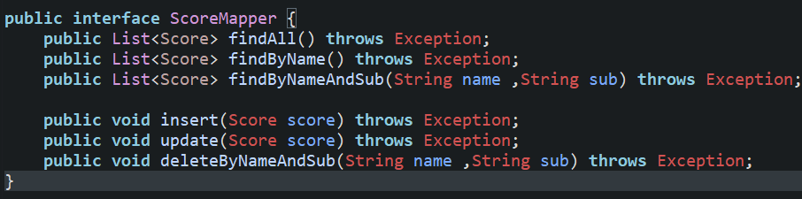
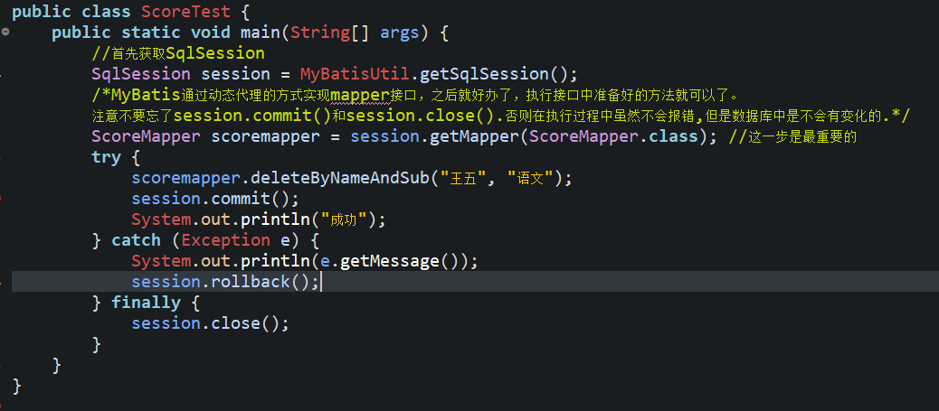
（https://www.cnblogs.com/hellokitty1/p/5216025.html）Mapper接口方式（首选这种方式）
（1）开发环境构建，引入相应的jar包
（2）添加Mybatis的配置文件SqlMapConfig.xml和mysql的配置文件dbc.properties
（3）创建实体类Score.java和对应的mapper接口类ScoreMapper.java
（4）定义表的sql映射文件ScoreMapper.xml（一个表一个映射文件）
注意namespace的写法：xml文件的namespace要写成mapper接口的路径
（5）在SqlMapConfig.xml中注册ScoreMapper.xml文件
（6）测试使用（这一部分与上一种不同）
a、获取SqlSession类(因为每次使用
都要先获取SqlSession类，
所以我们可以将这一步骤封装起来)
b、如右图获取Mapper接口的
代理类，然后使用其操作数据库。

Slide 24
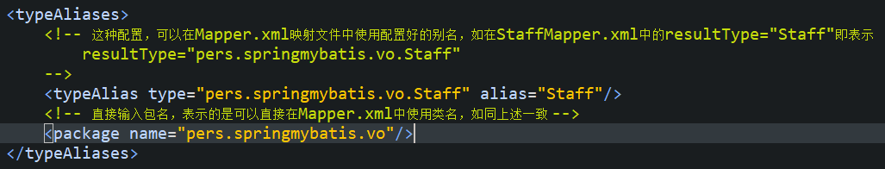
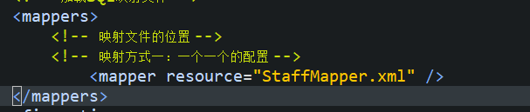
4、MyBatis的一些使用
一般使用的Mapper接口的方式，首先写实体类(Staff.java)和相应的mapper接口(StaffMapper.java),
实体类与数据库中表的字段名要一致，mapper接口实际上就是对表的一些操作的定义(增删查改等);
然后开始写mybatis的全局配置文件(SqlMapConfig.xml)，这一步和上一步其实顺序并不重要；
大体就是引入外部配置文件，然后再配置数据库的连接参数；其余的就是还可以配置别名和注册Sql映射文件；
配置别名： 注册sql映射文件：
然后开始写每个实体类对应的mapper配置文件(StaffMapper.xml)
注意：namespace必须是包名+对应的mapper接口名（即对应mapper接口的路径）

Slide 25

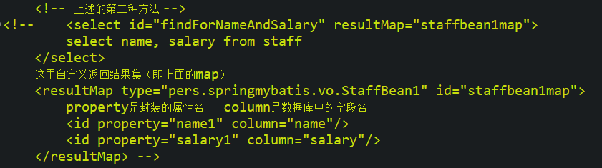
5、StaffMapper.xml中的数据库操作的写法：
a、根据返回数据类型
（1）若返回一行或多行数据，则直接使用resultType就行；
（2）若返回的只是实体对象的部分信息，比如只返回name和age，则可以使用resultType=“hashmap”
而mapper接口中的方法：public List<HashMap<?, ?>> findById(int id) throws Exception;
（3）还是第二种情况，可以使用bean将结果封装起来，比如声明一个StaffBean1类，里面只有name和 age属性，因为返回结果只包含这俩个属性，要保持字段名一致！若不一致有两种方法
--写sql语句时另定义别名(使用resultType)推荐使用
--可以使用resultMap自定义装载
（4）返回基本值：resultType=“string”....
b、根据出入参数：https://blog.csdn.net/auly2017/article/details/73205831
（1）单个参数：parameterType=“xxxxx”....
（2）多个参数：可以使用#{0}，#{1}取出参数。。。。。
。。。。。

Slide 26
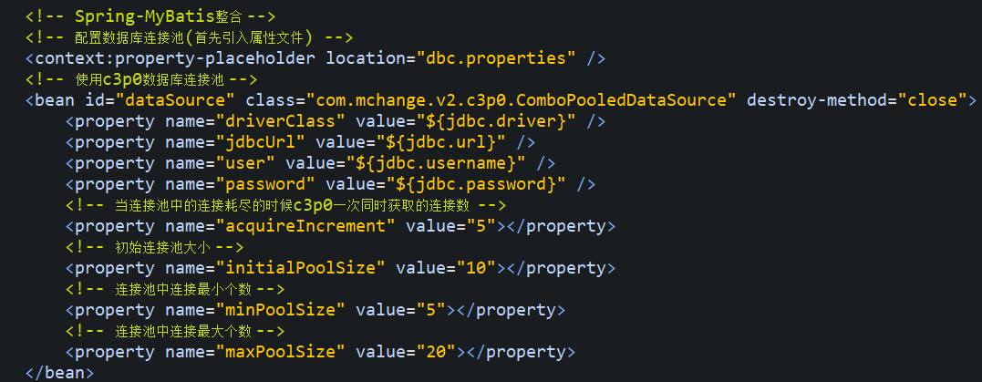
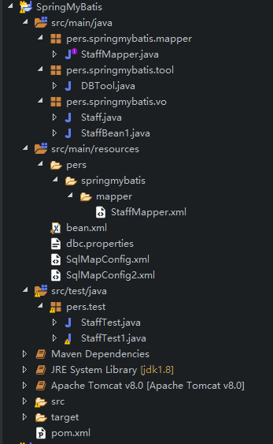
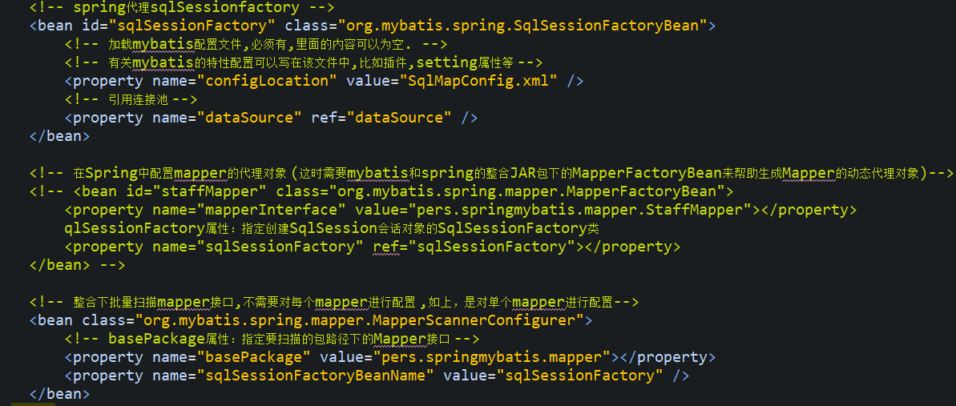
==================Spring整合MyBatis==================
实体类(Staff.java)和对应的Mapper接口(StaffMapper.java)和SQL映射配置文件(StaffMapper.xml)依旧与之前一样。
而MyBatis的全局配置文件SqlMapConfig.xml中的数据池连接和SQL映射文件的注册全部省略，因为这些步骤都会在Spring容器中完成(即在Spring的配置文件bean.xml中配置好)。
重点在Spring的配置文件bean.xml的配置上：
|-配置数据库连接池：使用c3p0
|-配置sqlSessionFactory，因为我们需要Spring
来提供这个类，不用再单独创建一个工具类
来获取。
|-批量扫描mapper接口。
注意：各个文件的位置以及格式

Slide 27
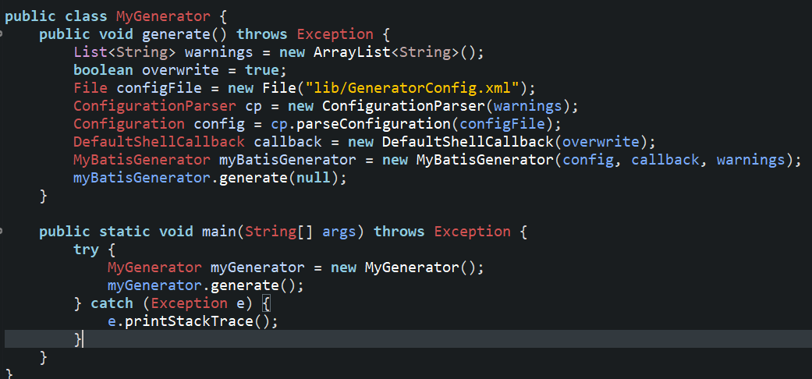
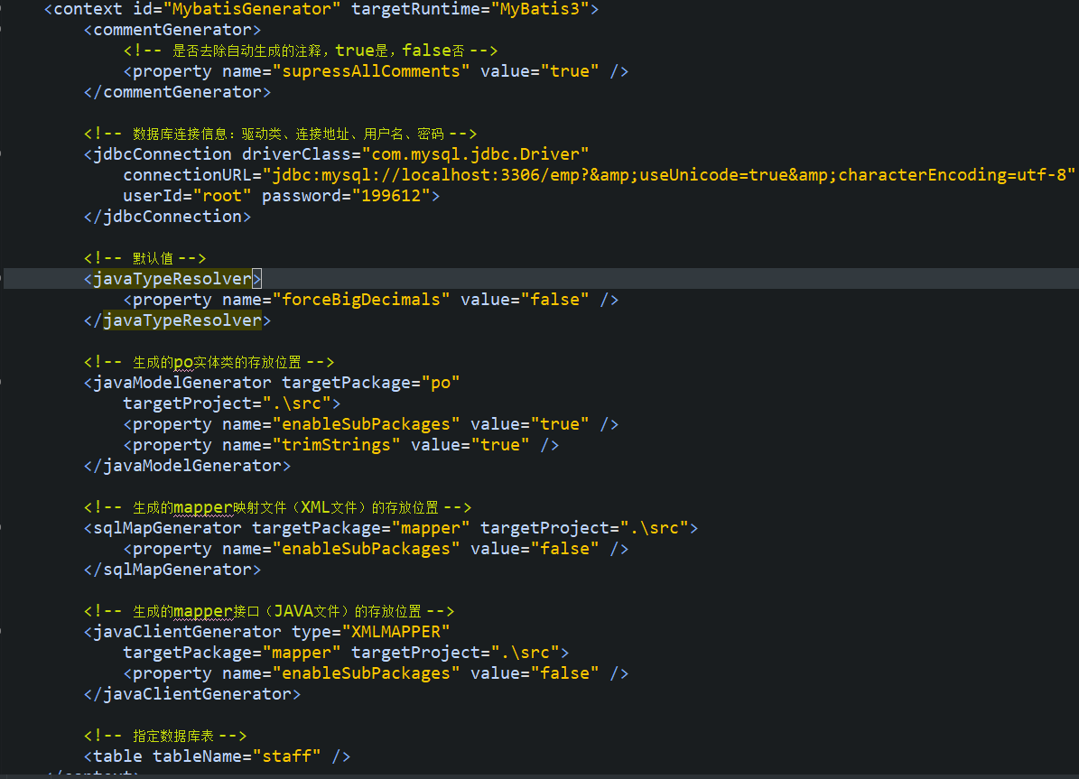
==================MyBatis逆向工程的使用==================
1、需要引入
2、需要GeneratorConfig.xml配置文件，用来配置、指定数据库以及表等。。。
3、main方法，即执行已生成代码：MyGenerator.java

Slide 28
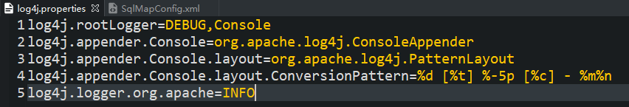
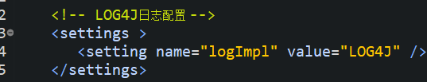
=======Mybatis中使用log4j日志========
https://blog.csdn.net/Java_stud/article/details/80806217
1、需要 此jar包，在maven中配置好下载就行
2、编写log4j.properties文件：
一些详细配置：
https://www.cnblogs.com/ITtangtang/p/3926665.html
3、在核心配置文件SqlMapConfig.xml中配置log4j：

Slide 29
==================log4j使用教程===================
1、组成：有三个主要的组件构成
（1）Loggers（记录器）：日志的类别或日志信息的优先级。
分为5各级别：DEBUG < INFO < WARN < ERROR < FATAL ，分别用来指定这条日志信息的重要程度。
规则：只输出级别不低于设定级别的日志信息，比如Loggers级别设定为INFO，则DEBUG不会输出，其余级别 的日志信息都会输出。
配置语法：log4j.rootLogger = [ level ] , appenderName , appenderName...
level指的就是日志信息的优先级，appenderName就是指日志信息输出到哪个地方（如console），可以同时指 定多个输出目的地。
（2）Appenders（输出源）：日志输出目的地。
设置将日志输出到不同的地方，比如：控制台(console)、文件(Files)等。
配置语法：log4j.appender.appenderName = className
log4j.appender.appenderName.Option1(属性1) = Value1(属性值1)
....
常使用的类(className)有：
org.apache.log4j.ConsoleAppender（控制台）
org.apache.log4j.FileAppender（文件）
org.apache.log4j.DailyRollingFileAppender（每天产生一个日志文件）
org.apache.log4j.RollingFileAppender（文件大小达到指定尺寸时产生一个新的文件）
org.apache.log4j.WriterAppender（将日志信息以流格式发送到任意指定的地方）

Slide 30
（3）Layouts（布局）：设置日志信息的输出格式。
Layouts提供了四种日志输出样式。
配置语法：log4j.apache.appenderName.layout = className
log4j.apache.appenderName.layout.Option1(属性) = Value1(属性值)
......
常使用的类(className)：
org.apache.log4j.HTMLLayout（以HTML表格形式布局）
org.apache.log4j.PatternLayout（可以灵活地指定布局模式）
org.apache.log4j.SimpleLayout（包含日志信息的级别和信息字符串）
org.apache.log4j.TTCCLayout（包含日至产生的时间、线程、类别等信息）
打印格式化日志信息的常用打印参数如下（PatternLayout设定格式）：
%m：输出代码中指定的信息
%p：输出优先级，即DEBUG,INFO,WARN,ERROR,FATAL
%r：输出自应用启动到输出该log信息耗费的毫秒数
%c：输出所属的类目，通常是所在类的全名
%t：输出产生该日志事件的线程名
%n：输出一个换行符
%d：输出日志时间点的日期或时间，默认格式是ISO08601，也可以在其后指定格式，比如：
%d{yyyy-MM-dd HH:mm:ss,SSS}
%l：输出日志事件的发生位置，包括类名、方法名，以及在代码中的行数。如： pers.zhangdi.blog.service.impl.ArticleServiceimpl.selectAll(ArticleServiceimpl.java:56)

Slide 31
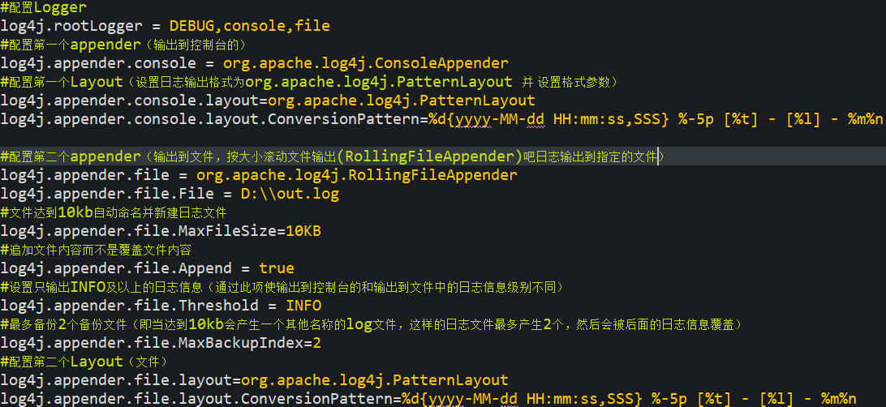
2、使用：https://www.cnblogs.com/ArtsCrafts/archive/2013/06/07/log4j5.html（一些详细配置）
（1）首先要引入jar包：commonts-logging.jar和log4j.jar（还有可能会有slf4j-log4j12.jar）
如果使用maven创建项目，则直接在pom.xml中配置即可
（2）src下创建log4j.properties（即log4j的配置文件，也可以是.xml的配置文件，若在maven项目中则在 resource下创建），然后开始在配置文件中写配置。
#首先配置Logger（记录器，设置日志信息优先级）
#然后配置appender以及相关属性（输出目的地，设置日志输出到哪）
#最后配置Layout以及属性（设置输出格式以及格式化参数）

Slide 32
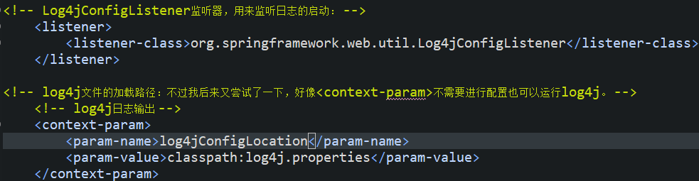
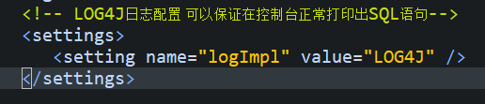
（3）web.xml和mybatis-config.xml中的配置（目前不知这些配置的用处）
web.xml中的配置：
mybatis-configs.xml中的配置：
（4）使用log4j输出日志信息
首先在类中声明：static Logger log = Logger.getLogger(className.class.getName());
然后再在方法中使用：log.info(“这是一个info”);
log.error(“这是一个error”); 等等
一般会在catch中使用，因为代码出错使用catch捕捉，然后输出到log日志文件中可以查看错误信息。
具体细节待以后学习。

Slide 33
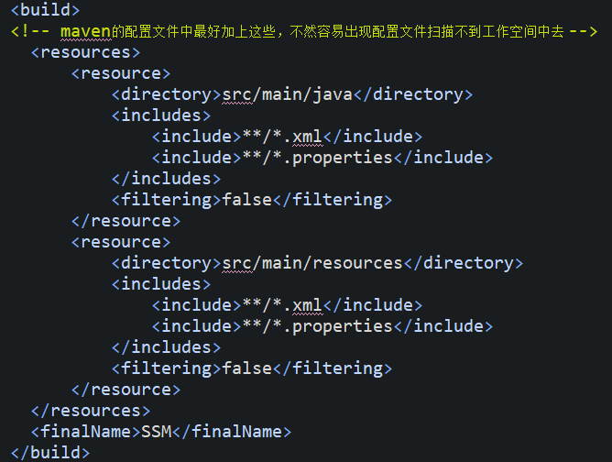
=======整合Spring+SpringMVC+Mybatis+Maven+Mysql========
以一个用户登陆来演示SSM的整合。
1、数据库中建立一个用户表（用户名，密码等）
2、创建maven项目，并且配置好pom.xml（即把所需的jar包导入进去）
3、整合Spring与MyBatis
（1）数据库属性文件jdbc.properties
（2）mybatis的全局配置文件mybatis-config.xml（整合之后，就像纯粹是给实体类起别名的）
（3）重要的整合配置文件spring-mybatis.xml（主要有配置数据库、主动扫描和注入一些bean）
（4）mybatis的日志配置文件log4j.properties
（5）创建实体类，对应表中的字段（User.java）
（6）创建项目的DAO数据层（也可以叫mapper层了），和Service服务层。
|-DAO层：DAO接口（其实就是MyBatis中对应的UserMapper接口，只声明数据库的操作方法）
其实原本还有DAO的实现类，因为在对应的UserMapper.xml中配置好了SQL语句，所有不需要了。
|-Service层：Service接口（UserService）以及Service实现类（UserServiceImpl）
上述都需要使用注解配置 来实现扫描到Spring容器中 或 实现注入
（7）创建User对应映射文件——》UserMapper.xml配置文件，注意要与UserMapper.java放在一起，即都放在dao 层包中，因为这样保证路径一样，并且要在Maven项目中加配置，保证能扫描到src/main/java中的 .xml文件。
（8）接下来开始整合SpringMVC：写spring-mvc.xml和web.xml配置文件
（9）最后写Controller，JSP页面。
（10）测试，完成！！
注意：因为使用maven所以要注意在pom.xml中配置好这一些
不然容易导致.xml，.properties等一些配置文件不能被扫描。

Slide 34
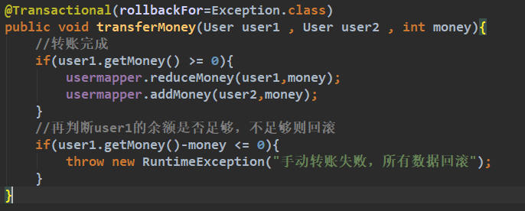
Spring中的事务管理
以SSM项目为例子，Spring支持编程式事务管理和声明式事务管理两种方式（这里只介绍一种声明式的）。
具体详解可以看https://www.cnblogs.com/yepei/p/4716112.html
基于注解的声明式事务管理（使用@Transactional）
1、首先在spring的配置文件中，在SSM中就是spring-mybatis.xml中开启对注解的解析
注意：添加好tx的名字空间
2、然后在public方法上添加@Transactional注解
一般要主动抛出异常，这样事务才会回滚，比如
只有uncheck exception才会使事务回滚,checked exception不会使用回滚 如果我想check异常也想回滚怎么办，注解上面写明异常类型即可
@Transactional(rollbackFor=Exception.class)
<!-- 事务 --> <bean id="txManager" class="org.springframework.jdbc.datasource.DataSourceTransactionManager"> <property name="dataSource" ref="dataSource" /></bean> <tx:annotation-driven transaction-manager="txManager" proxy-target-class="true"></tx:annotation-driven>
xmlns:tx="http://www.springframework.org/schema/tx"
http://www.springframework.org/schema/tx http://www.springframework.org/schema/tx/spring-tx.xsd

Slide 35
学习！！

Slide 36
学习！！

Slide 37
学习！！

Slide 38
学习！！

Slide 39
学习！！

Slide 40
学习！！

